Slide 1
Министерство образования, науки и молодежной политики Республики Коми ГПОУ «Сыктывкарский политехнический техникум»
Курсовая работа
Тема: База данных для автосервисной фирмы.
Выполнил: Бузукин а.а.
Проверил: пунгин и.в.

Slide 2
Цели и задачи:
Цель:
Задачи:
Цель разработки базы данных заключается в создании интегрированной системы, которая будет способствовать повышению эффективности работы автосервисной фирмы, улучшению качества обслуживания клиентов и оптимизации бизнес-процессов.
1.Провести анализ предметной области.
2.Разработать концептуальную модель базы данных.
3.Создать логическую и физическую структуру базы данных.
4.Реализовать проект в конкретной СУБД.
5.Подготовить документацию по проекту.

Slide 3
Провести анализ предметной области и сформулировать требования к системе.
Предметная область – организация, включающая работу с заказами, клиентами, поставщиками и финансами.
Основные требования к системе:
Автоматизация работы с заказами, клиентами и отчетами.
Разграничение прав доступа для разных пользователей (администратор, менеджер, бухгалтер).
Оптимизация хранения данных с использованием реляционной базы PostgreSQL.
Гибкая отчетность по заказам, прибыли.
Безопасность данных – хеширование паролей, контроль прав доступа.
Удобный веб-интерфейс для сотрудников с простым управлением заказами и товарами.

Slide 4
Концептуальная модель базы данных
1. Сущности и их атрибуты
Клиент
ID_Клиента (PK)
ФИО
Телефон
Email
Адрес
Автомобиль
ID_Автомобиля (PK)
Марка
Модель
Год_выпуска
VIN
ID_Клиента (FK)
Услуга
ID_Услуги (PK)
Название
Описание
Цена
Запись на обслуживание
ID_Записи (PK)
Дата_и_время
ID_Клиента (FK)
ID_Автомобиля (FK)
ID_Услуги (FK)
ID_Сотрудника (FK)
Сотрудник
ID_Сотрудника (PK)
ФИО
Должность
Телефон
Email
Счет
ID_Счета (PK)
ID_Записи (FK)
Сумма
Дата_создания
Статус (оплачен/неоплачен)

Slide 5
Связи между сущностями
Клиент - Автомобиль: Один клиент может иметь несколько автомобилей (1:N).
Клиент - Запись на обслуживание: Один клиент может иметь несколько записей на обслуживание (1:N).
Автомобиль - Запись на обслуживание: Один автомобиль может иметь несколько записей на обслуживание (1:N).
Услуга - Запись на обслуживание: Одна услуга может быть включена в несколько записей на обслуживание (1:N).
Сотрудник - Запись на обслуживание: Один сотрудник может выполнять несколько записей на обслуживание (1:N).
Запись на обслуживание - Счет: Каждая запись на обслуживание может иметь один счет (1:1).

Slide 6
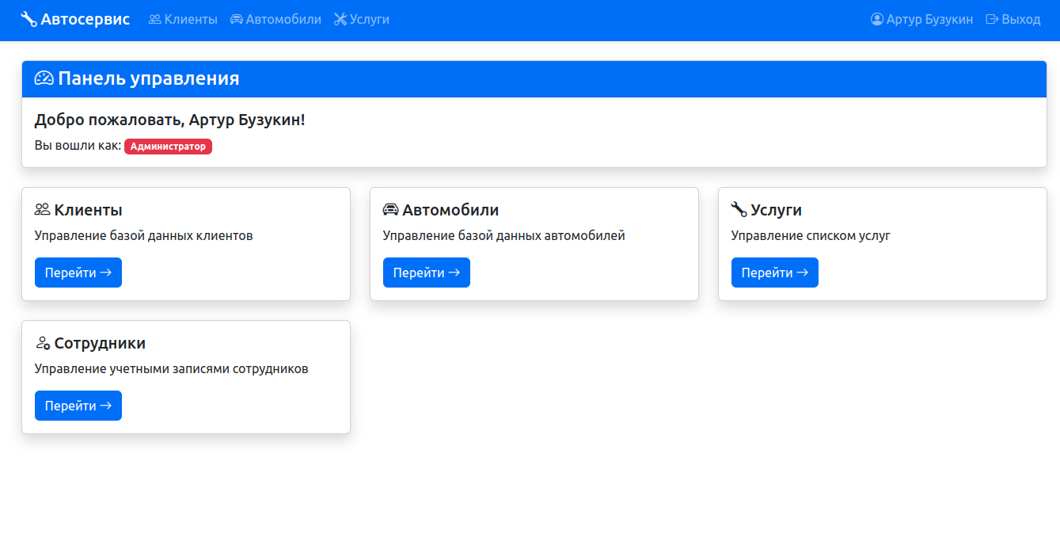
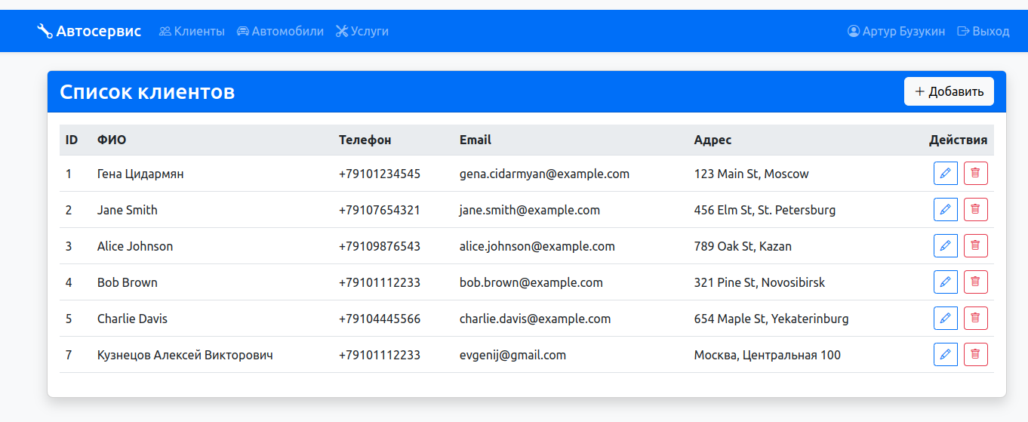

Slide 7
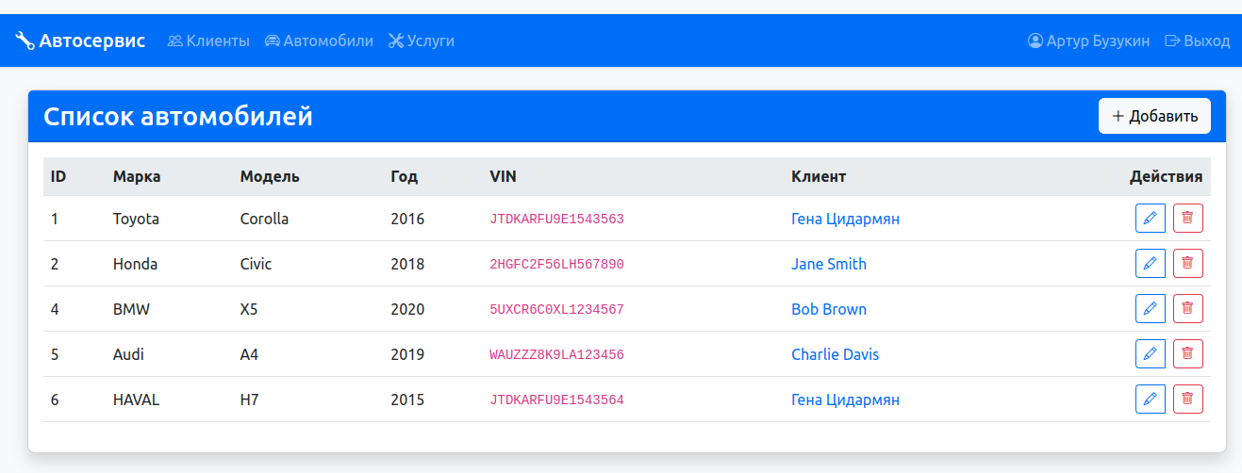
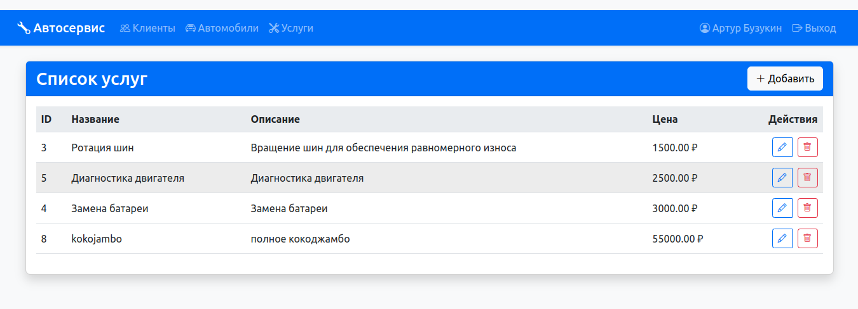

Slide 8
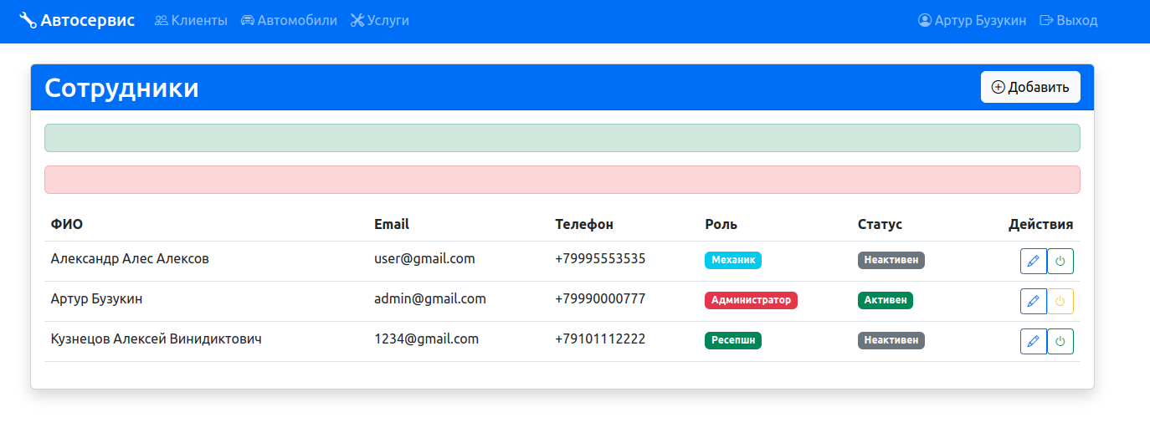

Slide 9
Разделы документации:
1.Введение 2.Анализ предметной области
3.Логическая структура базы даныых
4.Физическая структура
5.Заключение
6.Приложение

Slide 10
Благодарю за внимание.

